Slide 1

STRATEJİ GELİŞTİRME DAİRE BAŞKANLIĞI MEMNUNİYET ANKETİ - SEÇMELİ
ANKET SONUÇLARI
Hakkari Üniversitesi
Ölçme ve Değerlendirme Koordinatörlüğü

Slide 2
Yapılan anket sonuçları toplam 112 birey yanıtlarından elde edilmiştir.
Yöneticilere ulaşabilme kolaylığı , Personel erişilebilirliği, Personelin tutum ve davranış memnuniyeti, Sorunlara çözüm odaklı yaklaşım, Personelin bilgi ve deneyim yeterliliği, Personel ile uyumlu çalışma, Hizmetlerin zamanında sunulması, Mali yönetim sistemleri ve destek memnuniyeti, Muhasebe hizmetleri memnuniyeti, Bütçe hazırlama ve uygulama süreçleri, Taşınır işlemler hizmet kalitesi, Web sayfası güncelliği ve mevzuata uygunluk, Raporlama işlemleri kalitesi, Birimin üniversite için önemi konuları ile ilgili toplamda 15 adet soru sorulmuştur. Sorulara verilen cevaplar 1’den 5’e kadar(1-5 puan aralığı) puanlandı. 0 değerleri analiz dışı bırakıldı (eksik veri kabul edildi).

Slide 3
Ölçekte Yer Alan Maddeler
Strateji Geliştirme Daire Başkanlığı yöneticilerine ( Daire Bşk., Şube Md., Muhasebe Yetk.) kolay ulaşabiliyorum.
Birim personeline kolayca ulaşabiliyorum
Birim çalışanlarının taleplere karşı tutum ve davranışlarından memnunum.
Birim personeli sorunum ile ilgilenir ve gerekli çözüm önerilerini geliştirir.
Birim personeli ilgili konularda yeterli bilgi ve deneyime sahiptir.
Birim personeli ile uyum içinde çalışmaktayım
Birim personeli tarafından sunulan hizmetler zamanında yerine getirilmektedir.
Mali yönetim bilgi sistemleri (KBS, MYS, TKYS, e-Bütçe, Ka-Ya gibi) kullanımı, karşılaşılan sorunların çözümü ve verilen desteklerden dolayı Strateji Geliştirme Daire Başkanlığından memnunum.
Birim tarafından yürütülen muhasebe hizmetlerinden memnunum.
Bütçenin hazırlanması, yıl içindeki bütçe uygulamaları ve ödenek talebi süreci hizmet kalitesinden memnunum.
Strateji Geliştirme Daire Başkanlığı taşınır işlemleri sürecindeki hizmet kalitesinden memnunum.
Birimin web sayfasındaki bilgiler güncel olup mevzuata uygun olarak yayınlanmaktadır.
Strateji Geliştirme Daire Başkanlığının Raporlama işlemleri sürecindeki hizmet kalitesinden memnunum.
Birimin görev ve fonksiyonlarının üniversitemiz açısından önemli olduğunu düşünüyorum.
Strateji Geliştirme Daire Başkanlığının hizmet kalitesinden genel olarak memnunum.

Slide 5
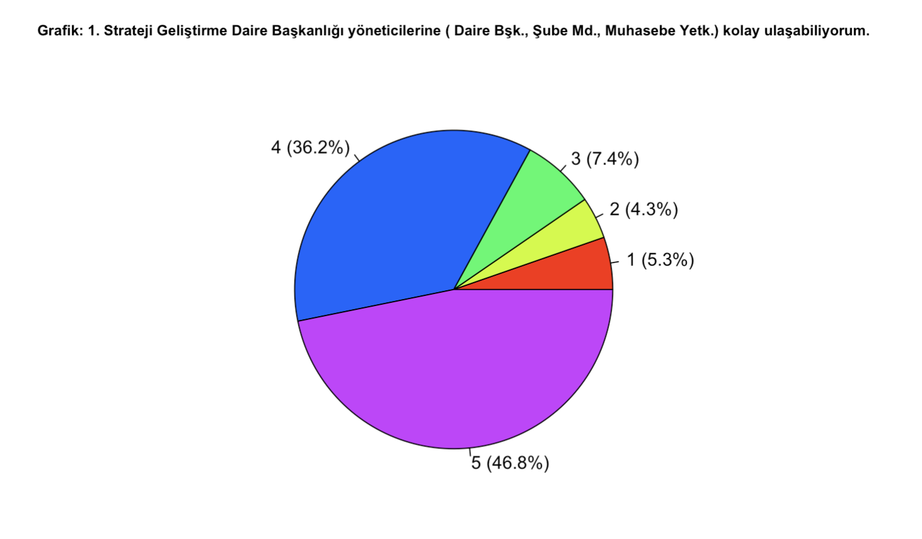

Slide 6
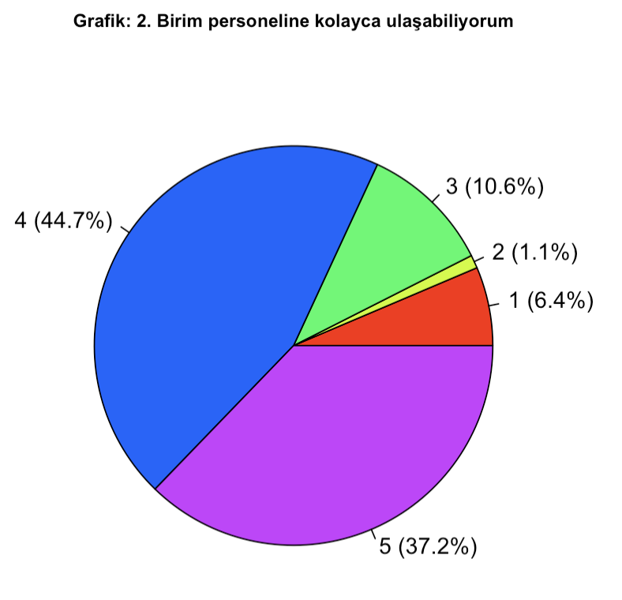

Slide 7
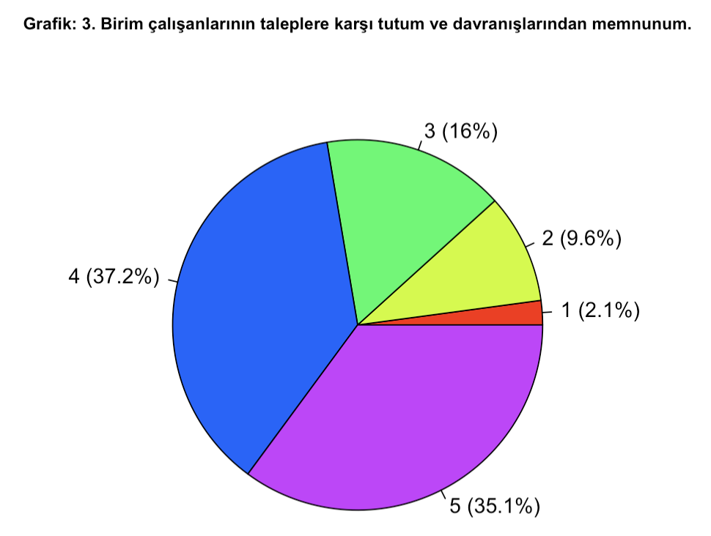

Slide 8
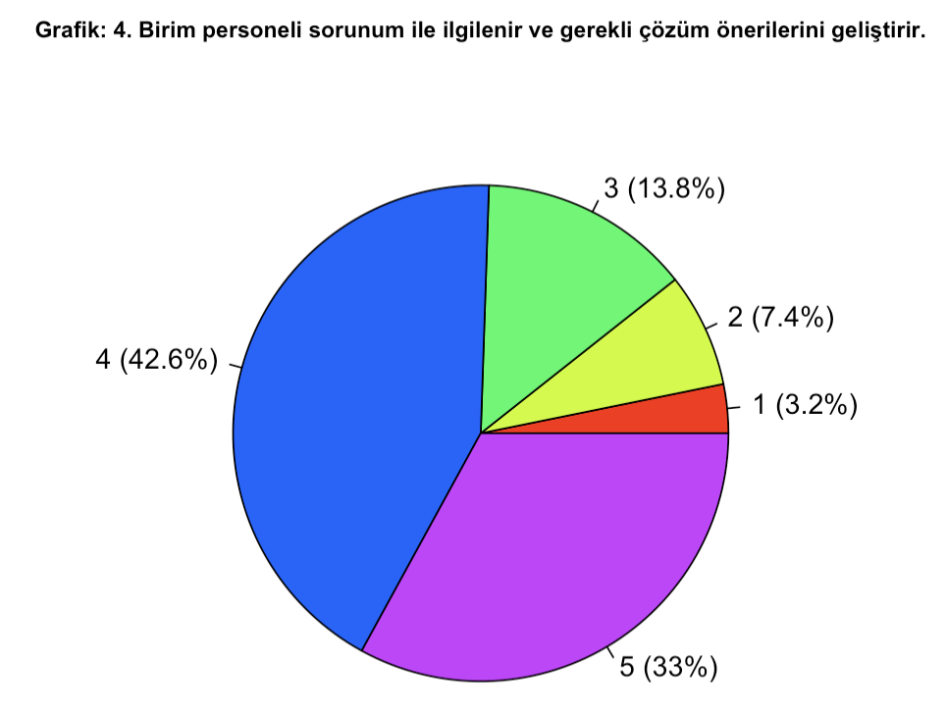

Slide 9
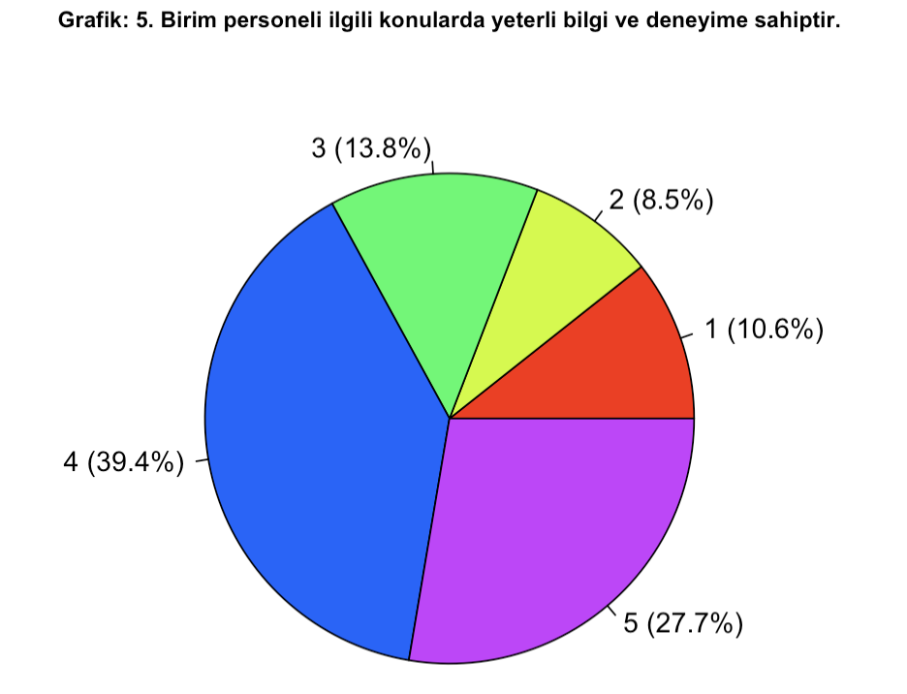

Slide 10
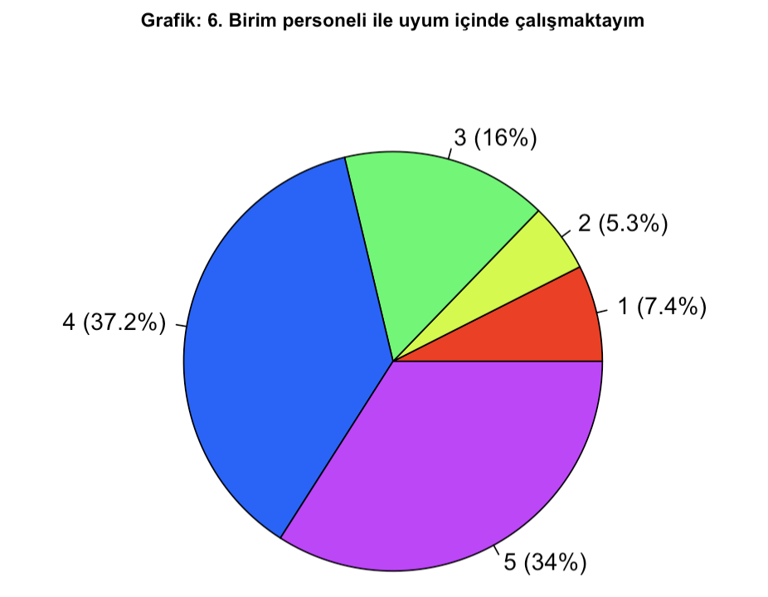

Slide 11
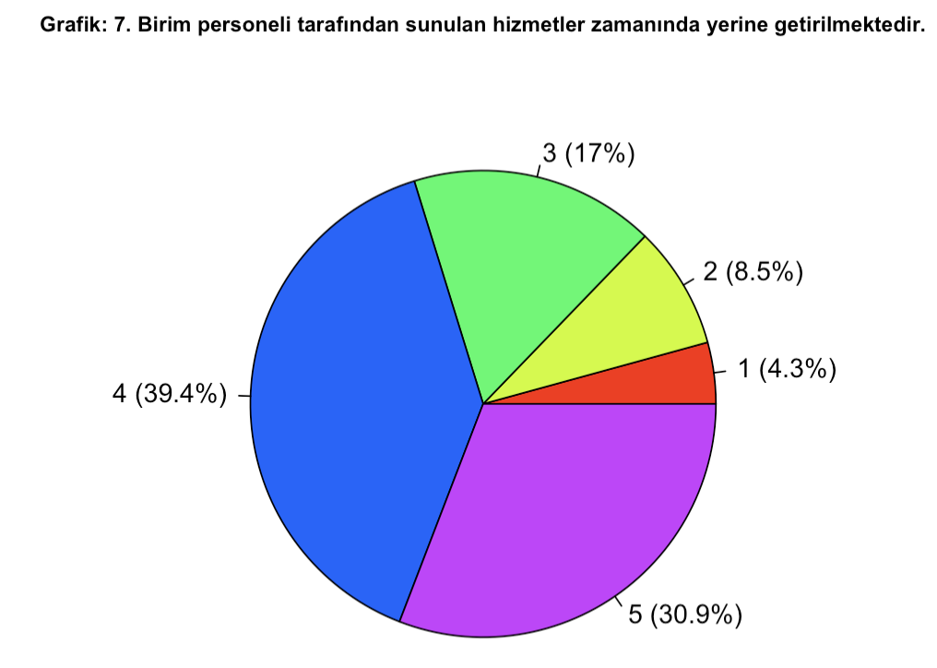

Slide 12
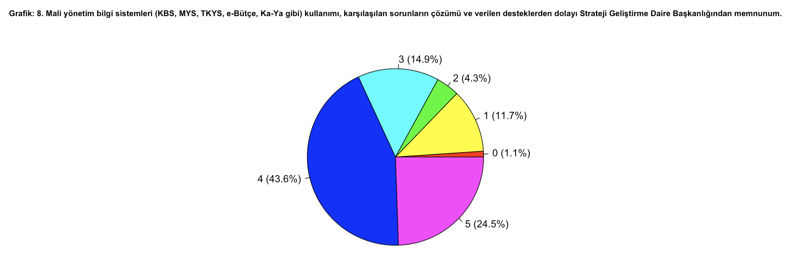

Slide 13
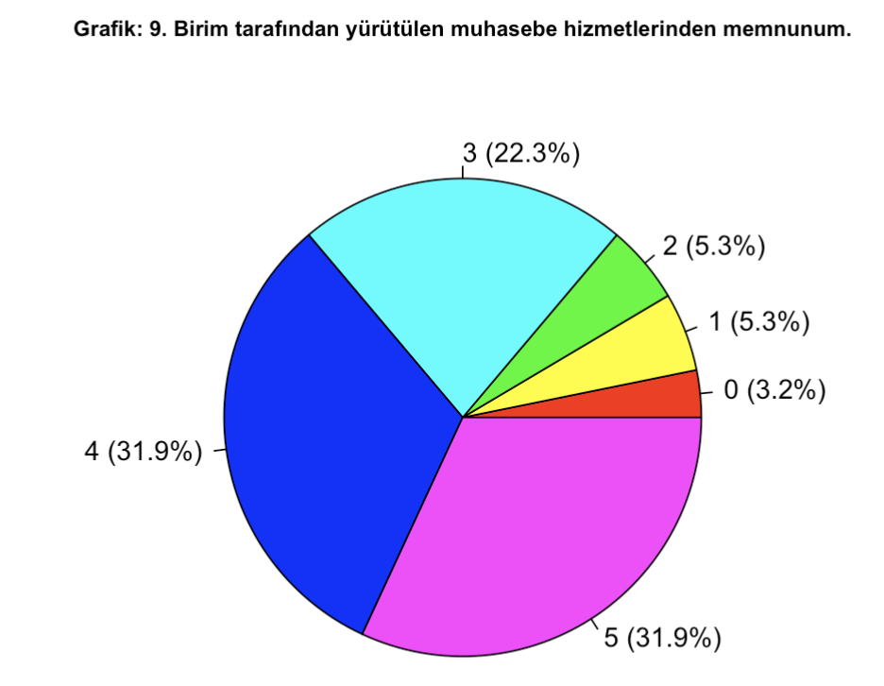

Slide 14
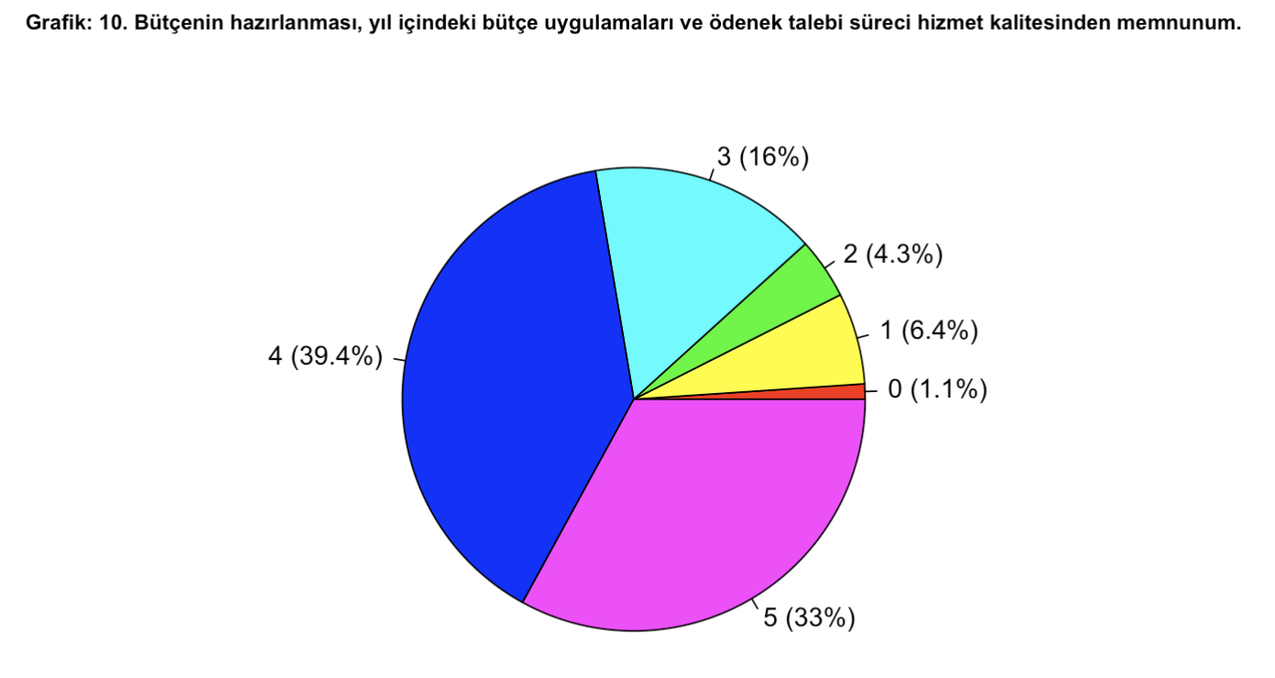

Slide 15
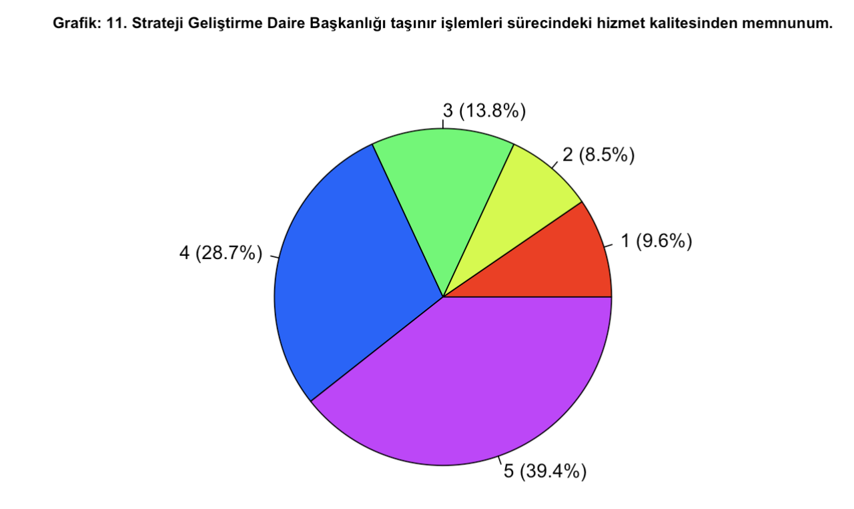

Slide 16
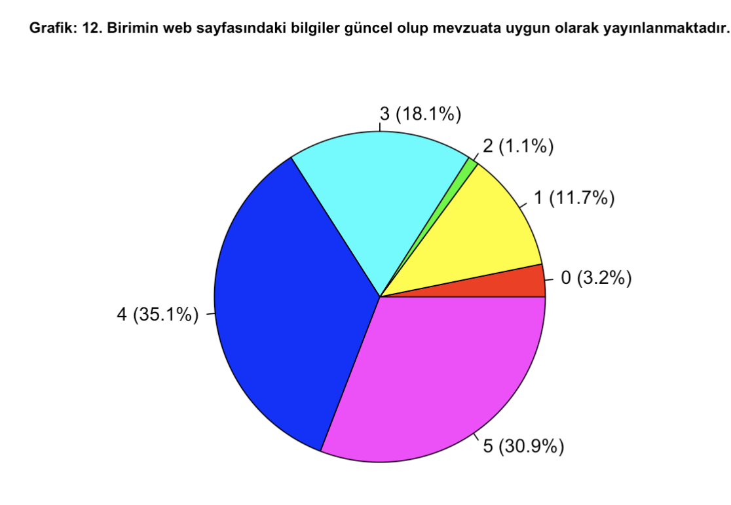

Slide 17
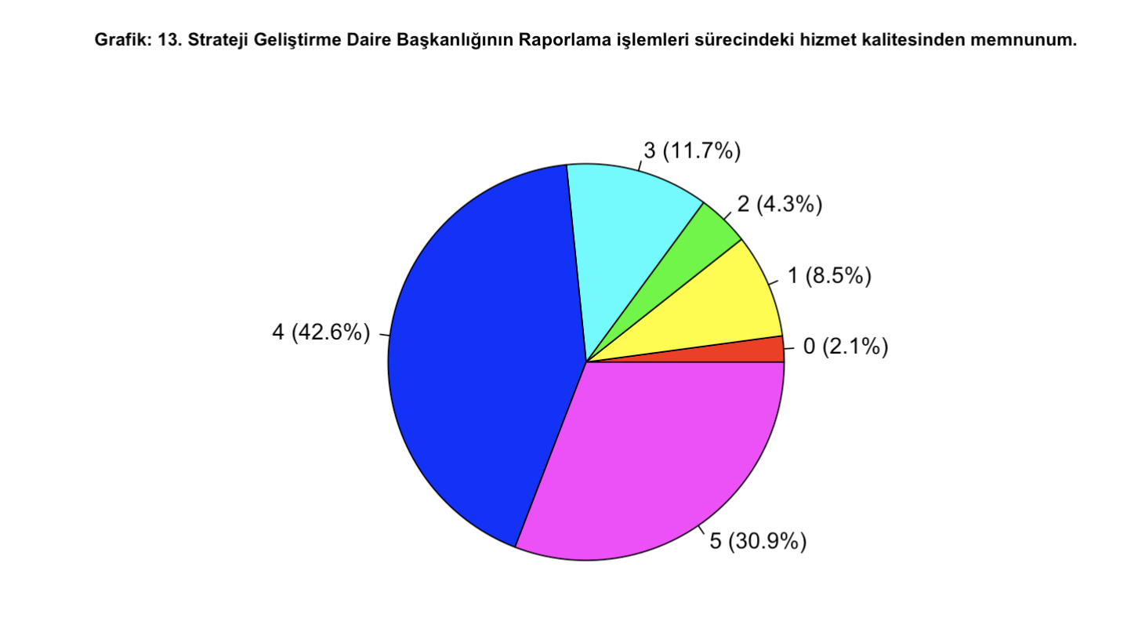

Slide 18
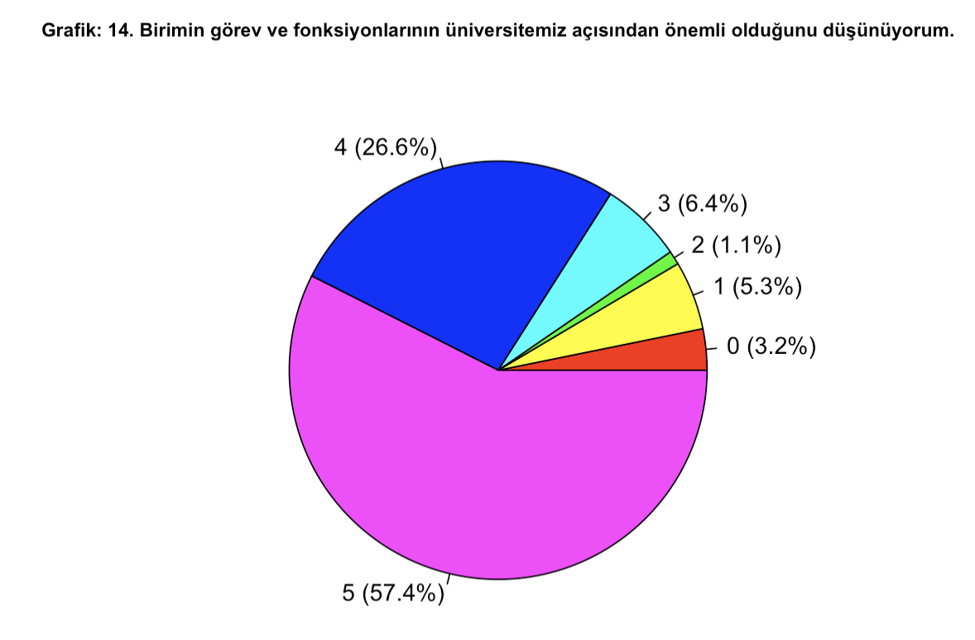

Slide 19
